Slide 1


Slide 2


Refactoring & Unspaghetting
Edivan Teixeira – Arquiteto de soluções nstech

Slide 3


O que vamos ver hoje?
O que é refatoração?
Porque é importante?
Como começar?
E por onde começar?

Slide 4
O que não vamos ver
Nada sobre alguma tecnologia em especifico: lang, stack, design pattern, etc...

Slide 5
O que é refatoração?
“Refatoração é o processo de alterar um sistema de software de uma forma que não altere o comportamento externo do código, mas melhore sua estrutura interna.
É uma maneira disciplinada de limpar o código que minimiza as chances de introdução de bugs. Em essência, quando você refatora, está melhorando o design do código depois que ele foi escrito.”
Martin Fowler

Slide 6
Porque refatorar é importante?
A refatoração melhora o design do código
A refatoração torna o software mais fácil de entender
A refatoração ajuda a encontrar bugs
A refatoração ajuda a programar mais rápido

Slide 7
Porque refatorar é importante?
A refatoração melhora o design do código
A refatoração torna o software mais fácil de entender
A refatoração ajuda a encontrar bugs
A refatoração ajuda a programar mais rápido

Slide 8
Porque refatorar é importante?
A refatoração melhora o design do código
A refatoração torna o software mais fácil de entender
A refatoração ajuda a encontrar bugs
A refatoração ajuda a programar mais rápido
Porque é muito mais barato ($)

Slide 9
Qual a relação econômica?
Dívidas técnicas - Ação ativa (Intencional ou não)
Atualização de bibliotecas - Ação Passiva (Não intencional)

Slide 10
Quando é criado uma dívida técnica?
Prazos apertados
Oportunidades de negócio
Novas regras de negócio
Erros técnicos
Dívidas técnicas não necessariamente são ruins, ruim é não se importar com os juros.

Slide 11
Juros? Inflação? WTF?
Chamamos de juros a margem adicional de tempo cobrada ao alterar um software com design ruim.

Slide 12
Leis de Lehman
Mudança contínua - Um software deve ser continuamente adaptado, senão torna-se aos poucos, cada vez menos satisfatório. A cada alteração no ambiente em que ele roda que exija nele melhorias, não fazê-las o tornarão progressivamente menos satisfatório naquilo para o que foi construído.
Complexidade crescente - Se não forem tomadas medidas para reduzir ou manter a complexidade de um software, conforme ele é alterado sua complexidade irá aumentar progressivamente. Deve haver um esforço para reduzir a complexidade final de um sistema enquanto este recebe alterações.
Notes:
A Lei de Lehman é uma fonte histórica de bom senso em software, Meir Lehman nasceu na Alemanha e transferiu-se para a Inglaterra na década de 30, trabalhando na IBM entre 1964 e 1972. Em 74 publicou o que seria mundialmente conhecido como as “Leis de Lehman sobre evolução de software” para sistemas do tipo E ou E-Programs. 8 leis.

Slide 13
Como isso funciona no dia a dia?
“A cada 10 minutos de um programador, 9 são gastos lendo e entendendo o código” (Uncle Bob)

Slide 14
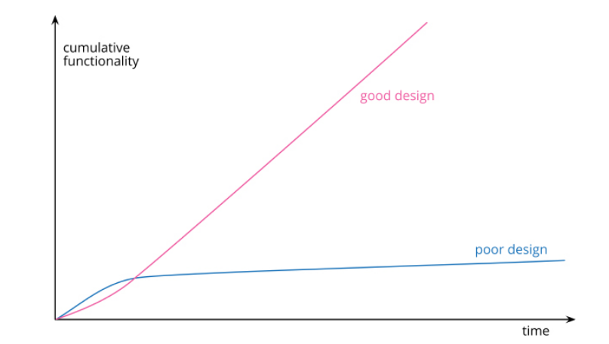
tempo = R$ Custo = (funcionalidade / tempo)
Custo menor por funcionalidade
Juros (R$)
Custo maior por funcionalidade

Slide 15
Ok, mas como começar?

Slide 16
Quem deve refatorar?
Todo o time deve estar alinhado.
Todos os desenvolvedores.

Slide 17
Refatoração do escoteiro
Sempre deixar o campo código por onde estamos passando mais limpo do que quando o encontramos.

Slide 18
O algoritmo de alteração de código legado
Identificar pontos de mudança
Encontrar pontos de teste
Quebrar dependências
Escrever testes
Faça alterações e refatore

Slide 19
1 – Indetificar pontos de mudança
git rev-list (Ferramenta)

Slide 20
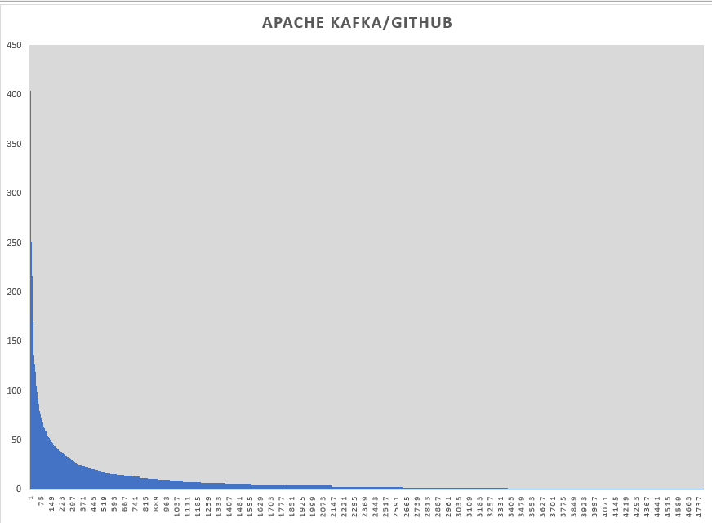
git rev-list --objects --all | awk '$2 ~ /\.java/' | awk '{print $2}' | sort -k2 | uniq -c | sort -rn | head -n 5000 > output.txt
Commits
Arquivos

Slide 21
git rev-list --objects --all | awk '$2 ~ /\.java/' | awk '{print $2}' | sort -k2 | uniq -c | sort -rn | head -n 5000 > output.txt
Commits
Arquivos

Slide 22
Poucas modificações
Constante modificação
Commits
Arquivos
Notes:
Prazos apertados => citar problemas que surgem sem esperar
Novas regras de negócio => Citar que não sabemos as regras no inicio.
Baixa maturidade => Citar que faz parte errar.

Slide 23
Classe A
Commits
Arquivos

Slide 24
2 – Encontrar pontos de teste
Classe B => Método B
Classe A => Método A
Classe C => Método C
Classe D => Método D

Slide 25
2 – Encontrar pontos de teste
Ponto inicial
Classe B => Método B
Classe A => Método A
Classe C => Método C
Classe D => Método D

Slide 26
2 – Encontrar pontos de teste
Ponto inicial
Classe B => Método B
Classe A => Método A
Classe C => Método C
Classe D => Método D
Classe D => Método D

Slide 27
3 – Quebrar dependências
Classe B => Método B
Forte dependência
Classe B => Método B
Classe A => Método A
Classe C => Método C
Classe D => Método D
Classe D => Método D

Slide 28
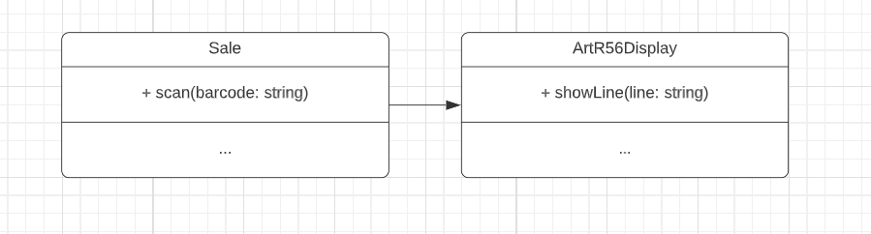
3 – Quebrar dependências

Slide 29
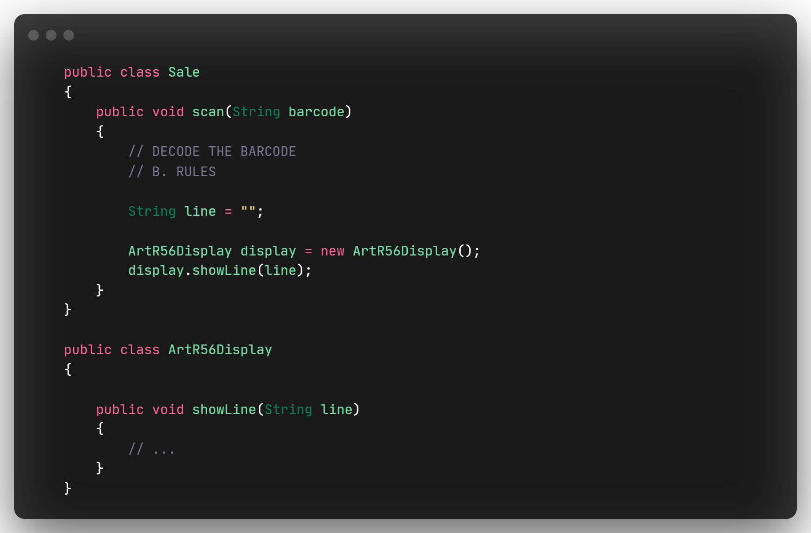
3 – Quebrar dependências
Acoplamento forte

Slide 30
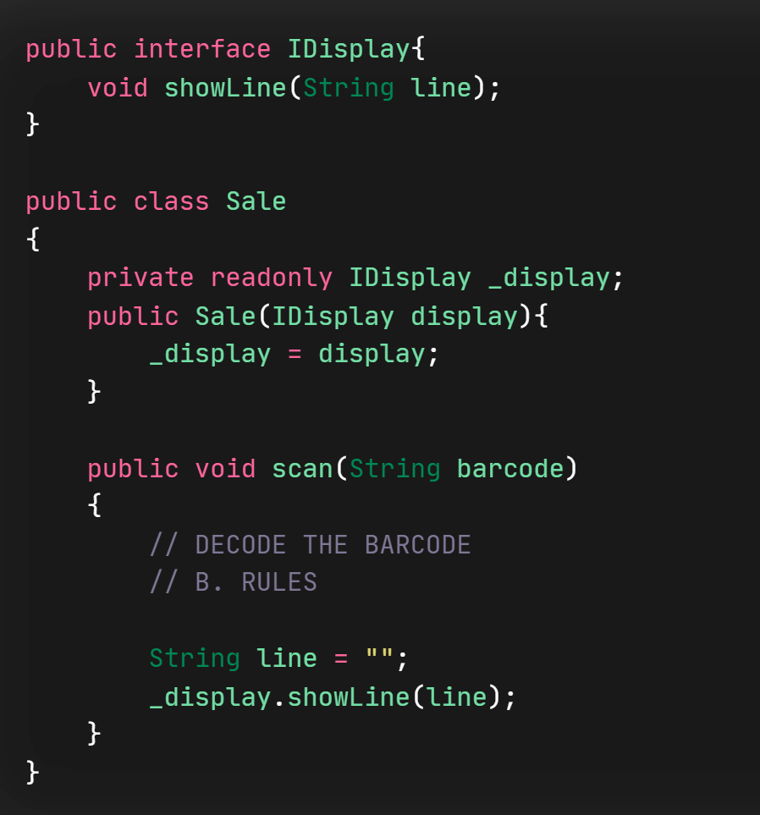
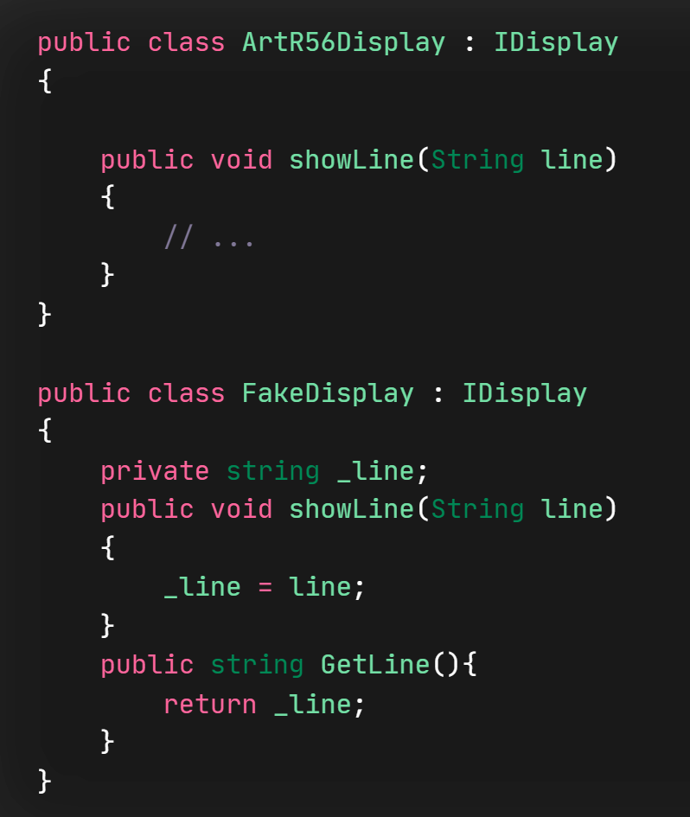
3 – Quebrar dependências
Interface

Slide 31
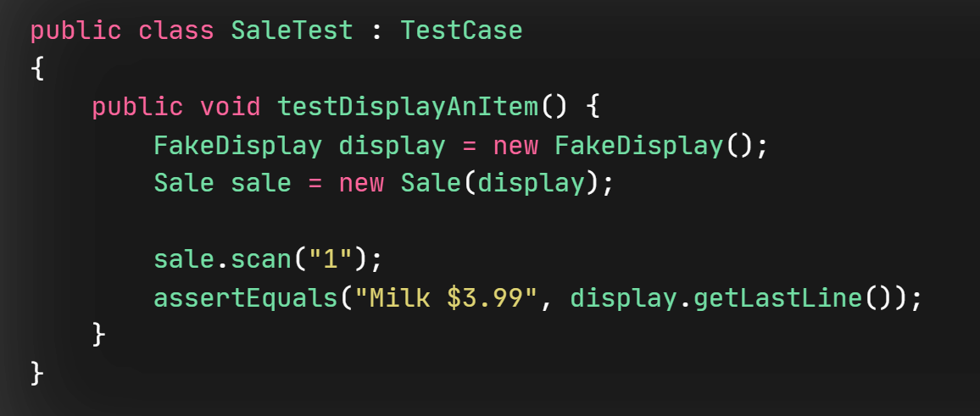
4 – Escrever testes
Fake class, mock, etc...

Slide 32
Técnicas para desacoplamento
Injeção de dependência
Interfaces
Design pattern’s
etc…

Slide 33
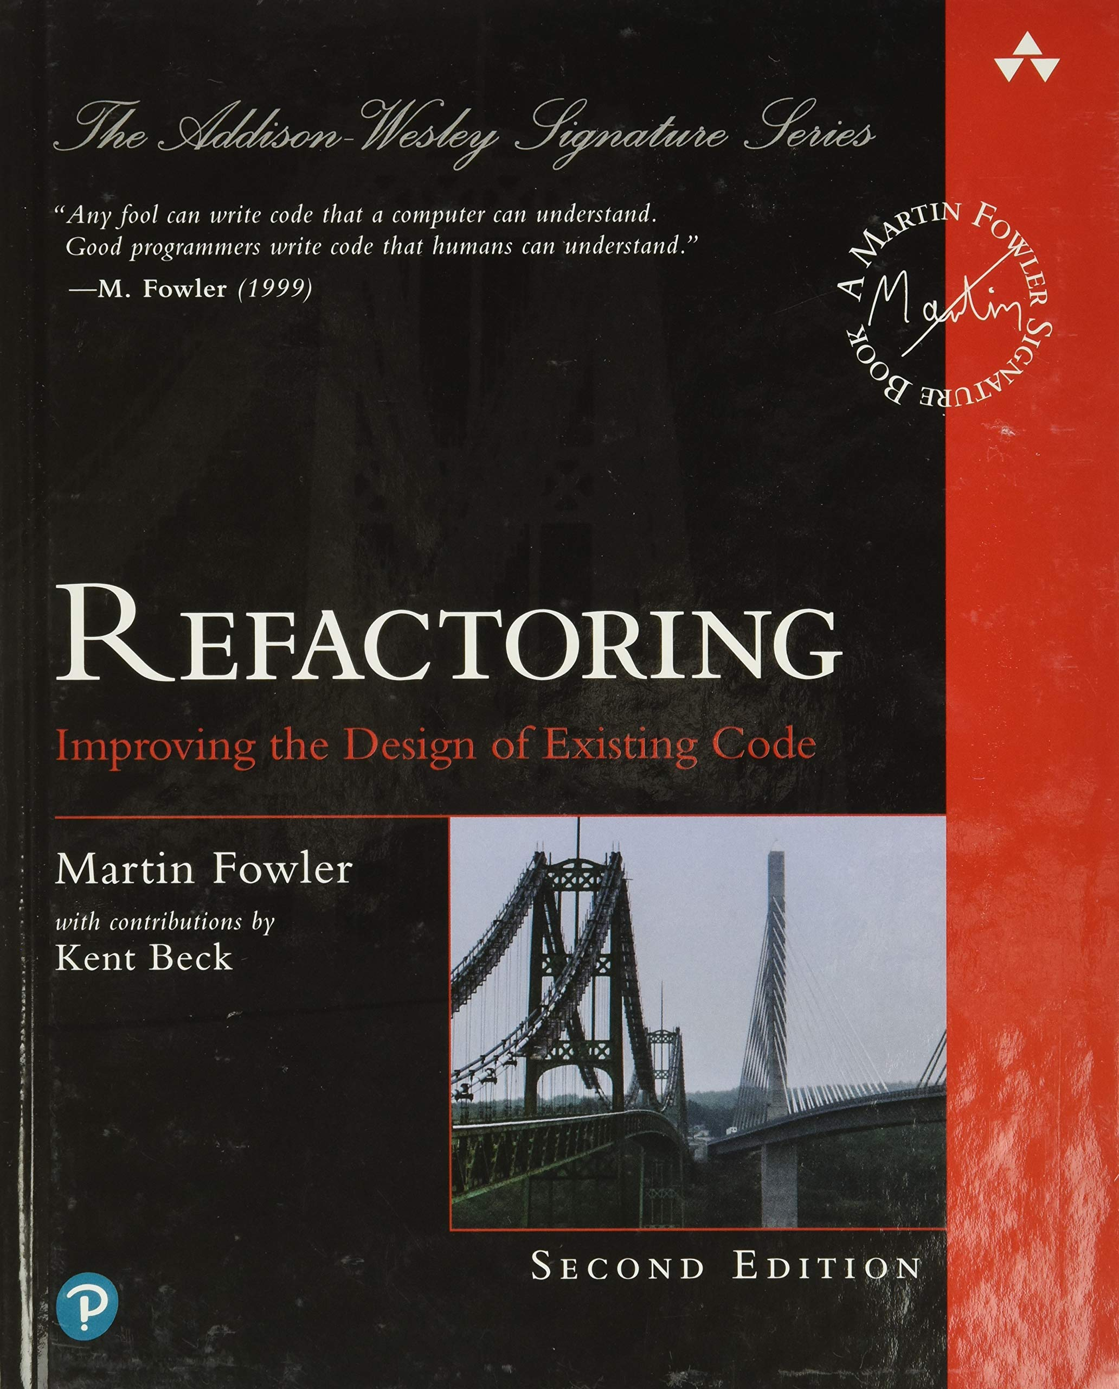

Técnicas de refatoração - Referências

Slide 34

E agora?
https://tinyurl.com/46v5kw8e

